Slide 1

T
CUAI 하계 컨퍼런스 MM 1팀
2024.07.09
발표자 : 나영은

Slide 2
스터디원 소개 및 만남 인증
스터디원 1 : 김소원
스터디원 2 : 나상현
스터디원 3 : 나영은
스터디원 4 : 최형용

Slide 3
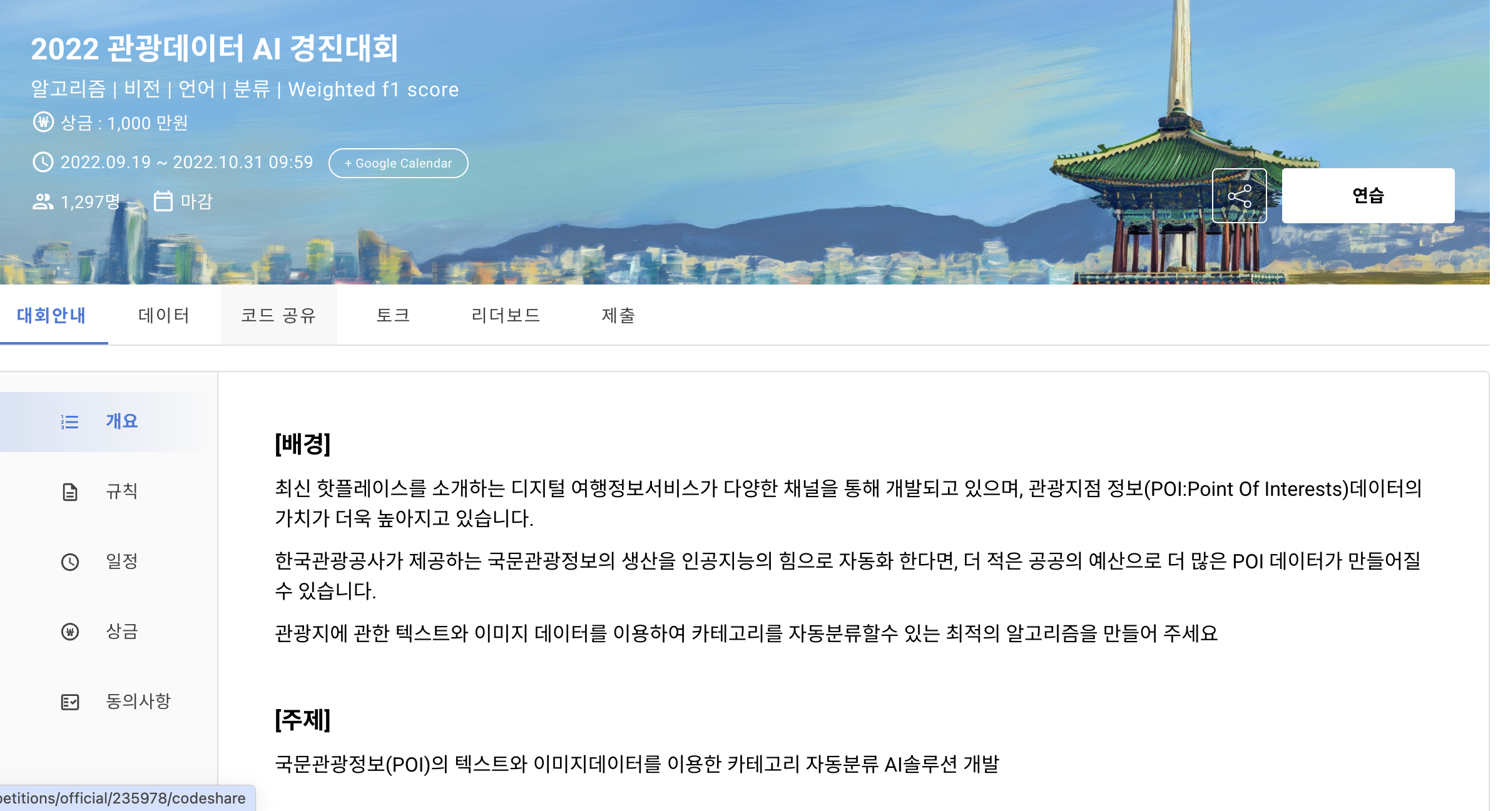
진행 상황
매주 정기적으로 스터디 진행 (대면 +비대면)

